Slide 1
Психологические аспекты координации, учета и оценки работы
САРАТОВСКИЙ НАЦИОНАЛЬНЫЙ ИССЛЕДОВАТЕЛЬСКИЙ ГОСУДАРСТВЕННЫЙ УНИВЕРСИТЕТ
ИМЕНИ Н.Г. ЧЕРНЫШЕВСКОГО
Кафедра общей и социальной психологии
Лекция 11.
САРАТОВСКИЙ ГОСУДАРСТВЕННЫЙ УНИВЕРСИТЕТ ИМЕНИ Н.Г. ЧЕРНЫШЕВСКОГО Факультет психологии

Slide 2
Тематический план лекции:
САРАТОВСКИЙ НАЦИОНАЛЬНЫЙ ИССЛЕДОВАТЕЛЬСКИЙ ГОСУДАРСТВЕННЫЙ УНИВЕРСИТЕТ
ИМЕНИ Н.Г. ЧЕРНЫШЕВСКОГО
Кафедра общей и социальной психологии
Координация работы:
Координация. Определение;
Метафорические модели координации;
Особенность функции координации;
Принципы координации;
Учет работы;
Оценка работы;
САРАТОВСКИЙ ГОСУДАРСТВЕННЫЙ УНИВЕРСИТЕТ ИМЕНИ Н.Г. ЧЕРНЫШЕВСКОГО Факультет психологии

Slide 3
Определения:
Координация
[лат. сon. с, вместе + ordination – расположение в порядке ] – согласование, приведение в соответствие.

Slide 4
Координировать – согласовывать, устанавливать, координацию между чем-либо. Координация является одним из способов регулирования деятельности.

Slide 5
В управлении – координация есть процесс согласования, гармонизации действий отдельных исполнителей с различными функциями, участвующих в решении общей задачи.

Slide 6
Аналогии:
Координация
По типу
«Футбольный тренер»
По типу
«Дирижер»

Slide 7
Координация деятельности по типу «футбольный тренер» (постановка задачи, объяснение стратегии, распределение функций между игроками, уточнение правил взаимодействия и выход тренера на определенный период времени в позицию наблюдателя.
Ввод корректировок во время прорыва в игре.

Slide 8
Координация деятельности по типу «дирижёр»
постановка задачи, распределение функций, объяснение замысла,
руководство процессом сыгрывания (репетиции),
руководство процессом исполнителя).

Slide 9
Особенность функции координации
Неалгоритмизированность.
Эта особенность сопоставима с феноменом «эквифинальности»: одни и те же результаты могут достигаться за счет различных комбинаций методов.

Slide 10
Принципы координации:
1) минимизация воздействия;
2) комплексность воздействия;
3) системность воздействия;
4) внутренняя непротиворечивость воздействия.

Slide 11
Учет работы

Slide 12
Определение
Учет работы –
это контроль выполнения плана по промежуточным результатам (дням, неделям, декадам, кварталам, процентам, рублям, метрам, км, и т.д.).

Slide 13
При ведении учета необходимо при планировании распределить объём (количество) работы на весь планируемый период с разбивкой по промежуточным результатам и ежедневно фиксировать полученный результат в специальных формах (таблицах, журналах и т.д).

Slide 14
Оценка работы

Slide 15
Определение:
Оценка работы – осуществляется на базе анализа качества и количества полученного результата.
Учет и оценка работы – это деятельность по измерению результатов и анализу этих результатов.
Оценка работы выполняется менеджером в течение всего периода работы по выполнению заплани-рованных задач.

Slide 16
Для определения оценки необходимо иметь хорошо сформу-лированную и формализованную (стандарт) модель «хорошего» результата.

Slide 17
Совпадений с этой моделью «хорошего» результата обуслов-ливает положительную оценку.
Степени отклонения от нее – степени понижения оценки.

Slide 18
Представьте себе менеджера, чья работа отчасти оценивается по тому, сумел ли он удержать производственные расходы внутри установленного бюджета.
Он получит низкую оценку, если расходы его отдела в отчетный период выйдут за бюджетные рамки, например, на 20 %.

Slide 19
Однако внимательное изучение ситуации может показать, что потребовались немалые знания и опыт, чтобы удержать расходы даже на этом уровне в условиях, сложившихся в организации в данное время.

Slide 20
В зависимости от выбранной точки зрения работа менеджера может быть оценена как неудовлетворительная или как отличная.
Какую оценку считать правильной?

Slide 21
Оценка выполнения работы — это процесс, осуществляемый орга-низацией для определения того, насколько удовлетворительно ее члены выполняют свои профес-сиональные обязанности.

Slide 22
Это необходимый процесс, вбирающий в себя следующие компоненты (Ferris, Judge, Rowland & Fitzgibbons, 1994) :
Оценка работы
когнитивные
социальные
ситуативные
эмоциональные

Slide 23
Конечный продукт этого процесса:
Информация, которая играет координирующую роль в деятельности организации по управлению персоналом.
Оценка выполнения работы — это система контроля, основанная как на обратной, так и на прямой связи.

Slide 24
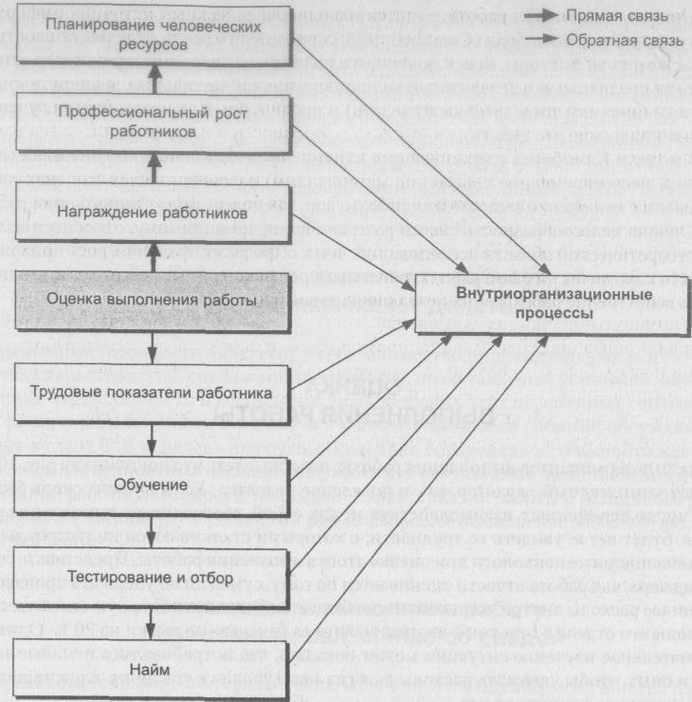
Функции обратной и прямой связи информации, полученной при оценке выполнения работы

Slide 25
В качестве механизма обратной связи:
обеспечивает работника информацией о том, как воспринимается его работа.
предоставляет информацию для тех, кто занят наймом, тестированием, отбором и обучением работников организации об эффективности процессов и методов подбора персонала.

Slide 26
В качестве механизма прямой связи:
является источником информации:
для принятия административных решений в отношении поощрения работников организации.
обеспечивает профессиональный рост работников.
о потребностях и возможностях профессионального роста отдельных работников;
о сильных и слабых сторонах рабочей силы в целом, которое можно использовать для более эффективного планирования человеческих ресурсов.

Slide 27
о сильных и слабых сторонах персонала, что позволяет
разработать планы, помогающие добиться лучшего выполнения работы, а также реализовать возможности и достичь цели, связанные с дальнейшей карьерой.

Slide 28
Что следует оценивать?
можно оценивать человека
результаты его производственной деятельности
или саму эту профессиональную деятельность (поведение)

Slide 29
Оценка человека
Традиционный способ оценки выполнения работы требует от аттестую-щего анализа личностных характеристик (или черт) аттестуемого.
При этом оценка человека в большой степени зависит от восприятия аттестующим черт личности, на которое в значительной степени влияют взгляды, предрасположенность и прошлый опыт, которые не имеют ничего общего с конкретным аттестуемым.

Slide 30
подобные методы отражают такие аспекты поведения работников, которые руководители считают важными, невзирая на то что они не связаны напрямую с производи-тельностью труда.

Slide 31
Оценка результатов
Альтернативой оценки личностных характеристик человека является оценка результатов того, что он делает на своем рабочем месте.
В качестве критериев оценки результатов выступают: количество деталей, произведенных за час, процент брака и количество покупателей, обслуженных за определенный период времени и тд.

Slide 32
Безусловно, рациональный подход?
Производительность труда подчиненных какого-то руководителя может быть всего лишь средней,
но хорошие отношения между ними позволяют свести практически на нет абсентеизм и текучесть кадров.
Этот показатель производственной деятельности данного руководителя будет совершенно не принят во внимание при стандартной оценке, ориентированной на голый результат.

Slide 33
метод оценки по результату может оказаться полезным при оценке выполнения коллективной работы.
В таких условиях не только трудно (или невозможно) оценить индивидуальные показатели, но часто это просто мешает выполнению работы (Saavedra & Kwun, 1993).
Группа обычно функционирует более эффективно, когда ее члены работают рука об руку, стремясь выполнить общую задачу

Slide 34
Оценка поведения
Альтернативой оценки людей по конечным результатам производственной деятельности является оценка их на основании самой этой деятельности (поведения).
Вместо того чтобы оценивать продавца по его «умению продать товар» или полученной от торговли прибыли (оценка по результатам работы), можно основываться на деятельности, сопутствующей торговле: учитывать количество телефонных звонков,
подачу требуемых отчетных документов и т.д.

Slide 35
Этот подход к оценке выполнения работы, как правило, более надежен и валиден, чем поход, при котором оцениваются черты личности.
Поведение можно наблюдать непосредственно, тогда как черты личности человека должны выводиться из его поведения.

Slide 36
Исключение среднего шага (умозаключения) устраняет какую-то часть ошибок, которые могут быть привнесены в оценку аттестующими, различающимися по своим взглядам, склонностям, ценностным установкам и опыту.
Если этих ошибок будет меньше, должна возрасти надежность и валидность оценки.

Slide 37
Поведенческий подход также более реалистичен, чем оценка по результатам, и почти всегда более полезен с точки зрения профессионального роста работника. Небольшой объем продаж (результат) — это только цифры.
Для того чтобы помочь продавцу улучшить этот показатель, нужно увидеть за этими цифрами те действия, которые способствовали их появлению.

Slide 38
Сегодня индустриально-организацион-ные психологи порекомендуют во всех случаях оценивать в первую очередь поведение, а не черты личности, и в большинстве случаев — поведение, а не результаты.

Slide 39
Исключения могут быть сделаны тогда, когда нет сомнений в прямой связи между поведением человека и полученными результатами, когда организация настаивает на каком-то основополагающем критерии оценки или же в тех ситуациях, когда оценивается работа группы.

Slide 40
Предполагая, что поведение на рабочем месте является наилучшим и универсальным мерилом оценки выполнения работы, необходимо ответить на вопрос: какие стороны производственной деятельности должны быть оценены. Конкретный ответ зависит от характера работы, но есть и универсальные параметры.

Slide 41
Универсальные параметры:
своевременное и точное исполнение должностных обязанностей,
способность планировать свои действия,
самоконтроль за своими действиями,
удовлетворительные отношения с покупателями или клиентами,
дисциплинированность,
четкость письменных и/или устных докладов,
хорошее взаимодействие с коллегами.

Slide 42
Добавление к этому перечню просоциального, сверхролевого или гражданственного поведения — например, внесение рационализаторских предложений, помощь коллегам, готовность работать сверхурочно или посредничество в конфликтных ситуациях — небесспорно.

Slide 43
Несмотря на явную потребность в том, чтобы работники не ограничивались лишь пунктуальным выполнением должностных обязанностей, включение таких действий в систему оценки выполненной работы порождает дилемму.
Стоит только включить такое поведение в формальный процесс оценки работы, и его начинают рассматривать как обязательное, а не как добровольное.

Slide 44

Формальная (плановая) оценка выполнения работы производится в большинстве организаций нечасто — нормой давно уже является периодичность, при которой итоги подводятся раз в год (например, Lazer & Wikstrom, 1977).
Более того, большинство систем оценки имеют фиксированную временную привязку, например через 6 месяцев после поступления человека на работу в компанию и каждые 12 месяцев после этого.
Такая политика редких, фиксированных во времени проверок приводит к отрыву оценки от естественного течения производственной жизни.

Slide 45
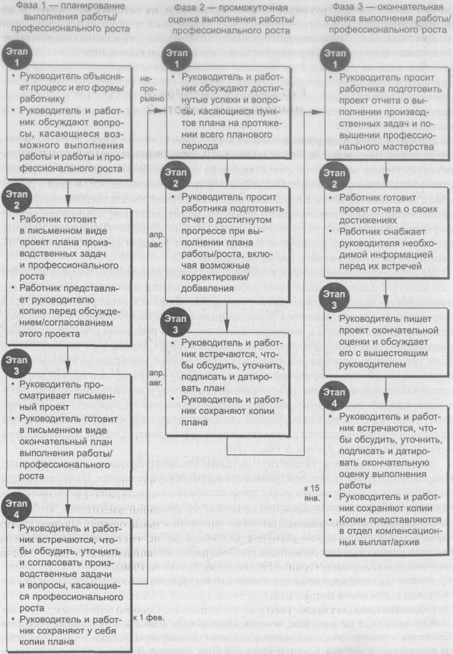
Круглогодичный процесс оценки работы

Slide 46
Контрольные вопросы по теме:
Охарактеризуйте психологические аспекты координации работы.
Дайте определение координации.
В час состоит специфика функции координации?
Каковы основные метафорические модели координации?
Каковы основные правила координации работы?
Опишите психологические аспекты учета работы.
Дайте определение учета работы.
Каковы основные методы учета работы?
Каковы основные плавила учета работы?
Опишите психологические аспекты оценки работы.
Приведите определения оценки работы.
Каковы основные методы оценки работы?
Каково психологическое значение учета и оценки работы?
Перейти к тематическому плану лекции.

Slide 47
Библиографический список:
Армстрoнг, М, Практика управления человеческими ресурсами A Handbook of Human Resource Management Practice. - 8-е издание, СПб.: ПИТЕР, 2008. - 832 с.
Базаров Т. Ю. Управление персоналом: Учебное пособие. М.: 2002. - 224 с.
Виханский, О. С. Менеджмент: учебник для вузов / О. С. Виханский. – 3-е изд. – М.: Экономистъ, 2004. – 528 с.
Джуэлл Л. Индустриально-организационная психология. Учебник для вузов — СПб.: Питер, 2001. — 720 с.
Пoчебут, Л. Г., Чикер, В. А. Oрганизационная социальная психология: учебное пособие. - СПб.: Речь, 2000. — 298 с.
Перейти к тематическому плану лекции.

Slide 48
САРАТОВСКИЙ НАЦИОНАЛЬНЫЙ ИССЛЕДОВАТЕЛЬСКИЙ ГОСУДАРСТВЕННЫЙ УНИВЕРСИТЕТ
ИМЕНИ Н.Г. ЧЕРНЫШЕВСКОГО
Кафедра общей и социальной психологии
Спасибо за внимание!
САРАТОВСКИЙ ГОСУДАРСТВЕННЫЙ УНИВЕРСИТЕТ ИМЕНИ Н.Г. ЧЕРНЫШЕВСКОГО Факультет психологии

